Slide 1
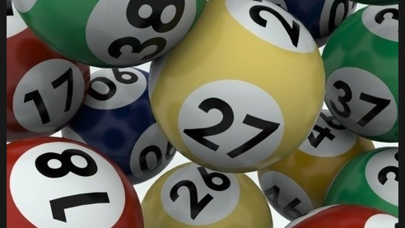
경영경제데이터분석
복권 판매금액 예측 및
영향 요인에 관한 연구
시계열 분석을 중심으로
김인환 서정훈 양성재 양지영 이수인 함익균

Slide 2

경영경제데이터분석
TABLE OF
CONTENTS
01
02
03
04
분석 배경
EDA
시계열 분석
결론
분석 대상
복권 판매금액 사용처
판매금액 예측 의의
데이터 수집
데이터 전처리
데이터 탐색
기본모형 분석
총판매금액 예측 모델
결과 분석
시사점
분석 한계점

Slide 3
01
분석 배경
분석 대상
복권 판매금액 사용처
판매금액 예측 의의

Slide 4

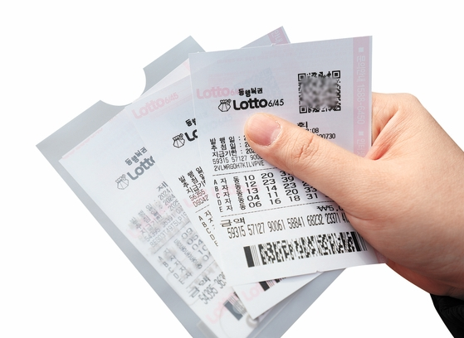
분석 배경
01
분석 대상
“로또6/45”
대한민국 복권위원회가 관장하고 동행복권이 운영하는 대표적인
공익 복권 상품이며,
판매 수익은 당첨금뿐 아니라
다양한 정책기금으로 활용
8
11
14
17
36
39
22
당첨번호
보너스
당첨금 선정 기준
이월 기준 및 당첨 확률
연간 판매 추이
무작위로 추첨되는 1~45 사이의
번호 중 6개를 맞추면 1등 당첨
판매금액의 50%는 당첨금이며,
당첨자 수에 따라 총 상금이 분배
1등 당첨자가 없을 경우
해당 상금은 다음 회차로 이월
1등 당첨 확률은
약 8,145,060분의 1로 매우 희박
’24년 판매금액은 약 6조 5천억 원
1주 기준으로 판매되며,
특히 이월 당첨이 발생한 다음 회차나 연초 시즌에는 판매금액이 급증

Slide 5
분석 배경
01
분석 대상
“로또6/45”
대한민국 복권위원회가 관장하고 동행복권이 운영하는 대표적인
공익 복권 상품이며,
판매 수익은 당첨금뿐 아니라
다양한 정책기금으로 활용
8
11
14
17
36
39
22
당첨번호
보너스
당첨금 선정 기준
이월 기준 및 당첨 확률
연간 판매 추이
무작위로 추첨되는 1~45 사이의
번호 중 6개를 맞추면 1등 당첨
판매금액의 50%는 당첨금이며,
당첨자 수에 따라 총 상금이 분배
1등 당첨자가 없을 경우
해당 상금은 다음 회차로 이월
1등 당첨 확률은
약 8,145,060분의 1로 매우 희박
’24년 판매금액은 약 6조 5천억 원
1주 기준으로 판매되며,
특히 이월 당첨이 발생한 다음 회차나 연초 시즌에는 판매금액이 급증

Slide 6
분석 배경
01
분석 대상
“로또6/45”
대한민국 복권위원회가 관장하고 동행복권이 운영하는 대표적인
공익 복권 상품이며,
판매 수익은 당첨금뿐 아니라
다양한 정책기금으로 활용
8
11
14
17
36
39
22
당첨번호
보너스
당첨금 선정 기준
이월 기준 및 당첨 확률
연간 판매 추이
무작위로 추첨되는 1~45 사이의
번호 중 6개를 맞추면 1등 당첨
판매금액의 50%는 당첨금이며,
당첨자 수에 따라 총 상금이 분배
1등 당첨자가 없을 경우
해당 상금은 다음 회차로 이월
1등 당첨 확률은
약 8,145,060분의 1로 매우 희박
’24년 판매금액은 약 6조 5천억 원
1주 기준으로 판매되며,
특히 이월 당첨이 발생한 다음 회차나 연초 시즌에는 판매금액이 급증

Slide 7
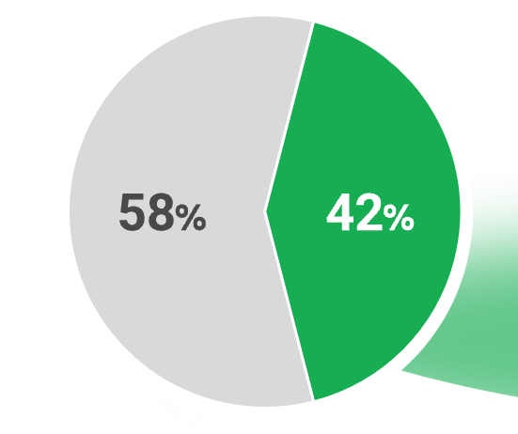
분석 배경
02
복권 판매금액 사용처
1190억 원
1174회 판매액 (‘25.05.31)
690 억
58%
당첨금(50%) + 운영비 및 판매수수료 (8%)
58%
42%
490 억
42%
복권기금 적립(42%)

Slide 8
분석 배경
02
복권 판매금액 사용처
1190억 원
1190억 원
1174회 판매액 (‘25.05.31)
320 억
58%
65%
공익지원사업 용도
58%
42%
58%
42%
170 억
42%
35%
법정배분사업 용도

Slide 9



분석 배경
03
판매금액 예측 의의
복권 판매금액은 정책적 수요 예측과 경제심리 해석에 중요한 지표이며,
정밀한 분석을 위해 외생 변수의 영향을 반영한 SARIMAX 모델이 필수적
정책적 수요 예측
행동경제학적 해석
추세 해석의 어려움
공공 재정 기획과 복지 예산
수립 시의 신뢰성과 효율성 제고
공익지원사업 및 법정배분사업의
사전 편성 및 장기 기획 가능
복권은 단순한 도박이 아닌
경제적 심리와 연결된 대체 소비의 성격
소비자 심리, 경기 전망, 공공정책
사이의 연결고리 해석
계절성, 이월 여부, 심리지수와 같은
외생 변수의 영향력이 크기 때문에
단순 과거 추세만으로 설명이 어려움
SARIMAX 모델로 실질적 의사결정에 도움

Slide 10
02
EDA
데이터 수집
데이터 전처리
데이터 탐색

Slide 11
EDA
01
데이터 수집
분석 범위
복권 회차, 추첨일자, 1등-5등 당첨 수, 1등-5등 당첨금액, 보너스 숫자 번호, 총판매금액, 복권 이월여부 등 복권에 관한 데이터셋
소비자가 인식하는 현재 경제 상황과 향후 전망에 대한 심리적 평가를 종합한 지표 ‘소비자심리지수(CCSI)’ (기준: 100)
출처 및 수집정보
출처 | 데이터 구분 | 자료 구분 | 검색 구간 | 수집 방법
동행복권 | 전 범위 데이터 | 공개 | ~ ‘25.05.31 | -
동행복권 | 총 판매금액 | - | ~ ’25.05.31 | 크롤링
한국은행 | 소비자심리지수(CCSI) | 공개 | ~ ‘25.05.31 | -

Slide 12
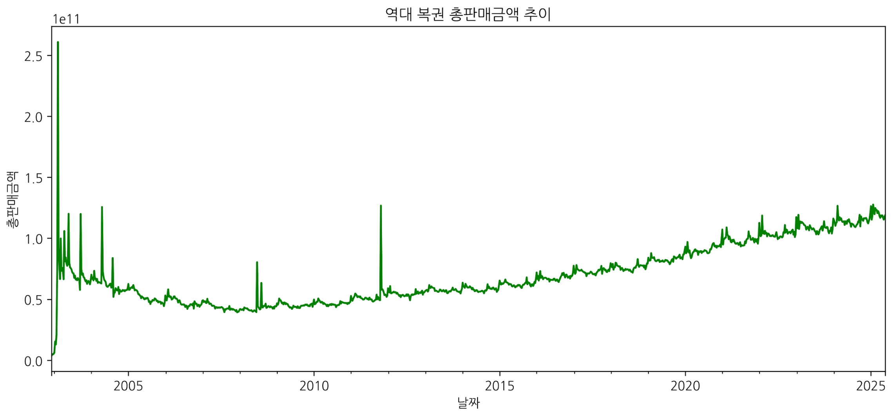
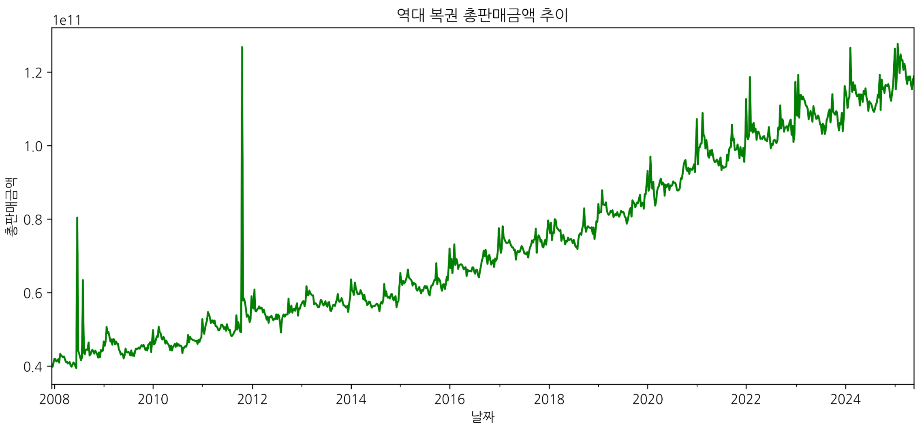
EDA
02
데이터 전처리
총 판매금액 추이
분석 구간 설정
복권 총 판매금액 집계 초기, 이월 회수 제한 및 인당 최대 판매 금액 관련 정책들이 제정되는 등
외부 상황에 의해 판매금액의 변동성이 매우 컸음
2007년 12월 15일 이후 현재까지 뚜렷한 증가 추세 및 계절성이 존재함을 확인 ← 이전 구간의 데이터는 분석에서 제외

Slide 13
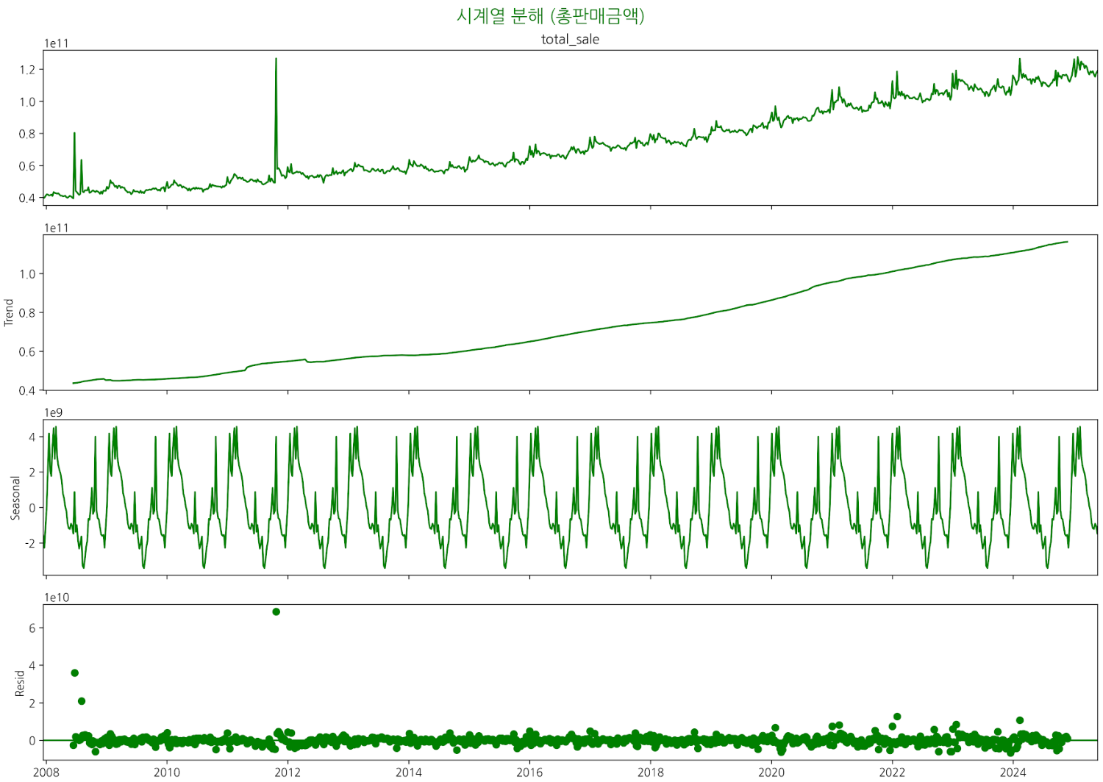
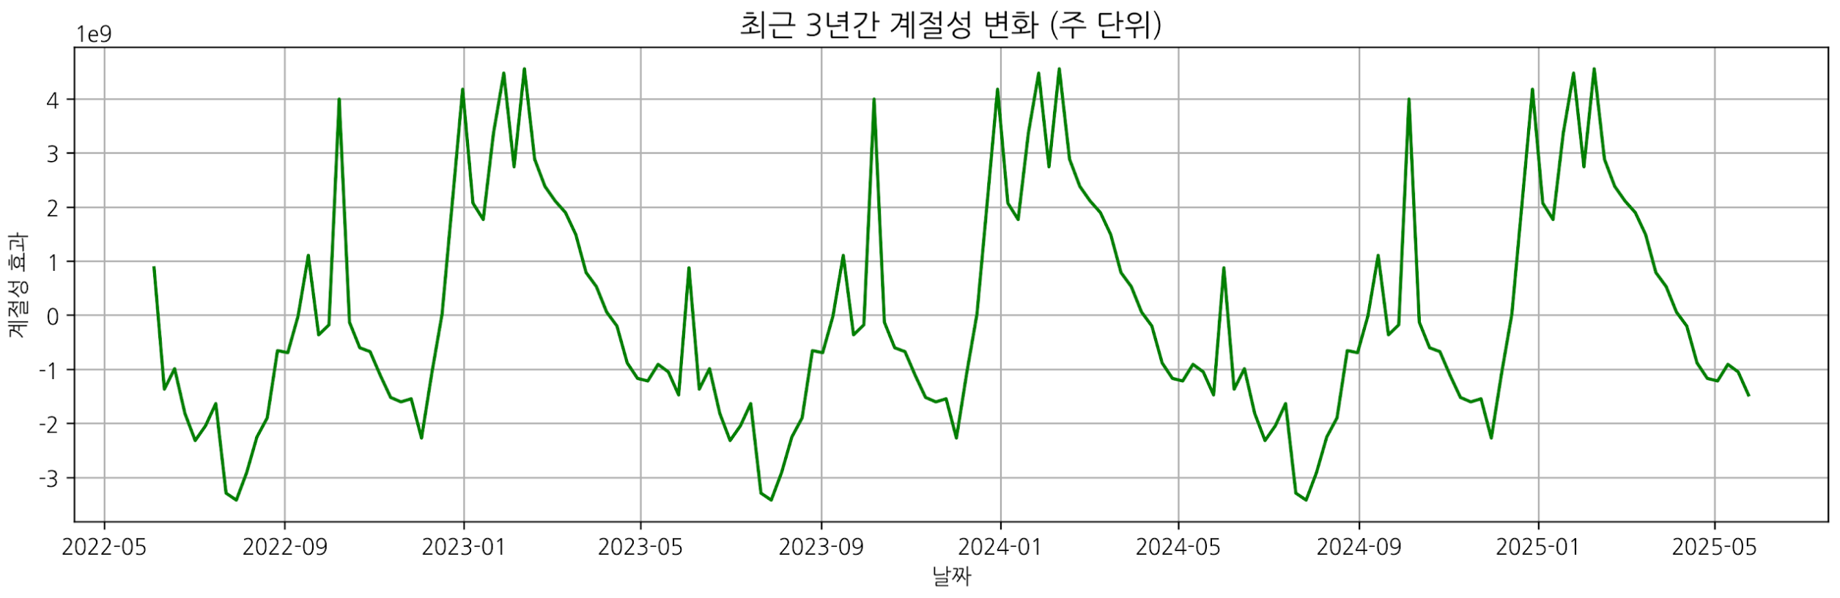
EDA
03
데이터 탐색
시계열 분해 결과
Trend: 계속해서 증가하는 추세
Seasonal: 1월,2월 등 연 초에 판매량 높음
불규칙 성분: 이월된 경우 다음 회차 판매량 매우 높음

Slide 14
03
시계열 분석
기본모형 분석
총판매금액 예측 모델

Slide 15
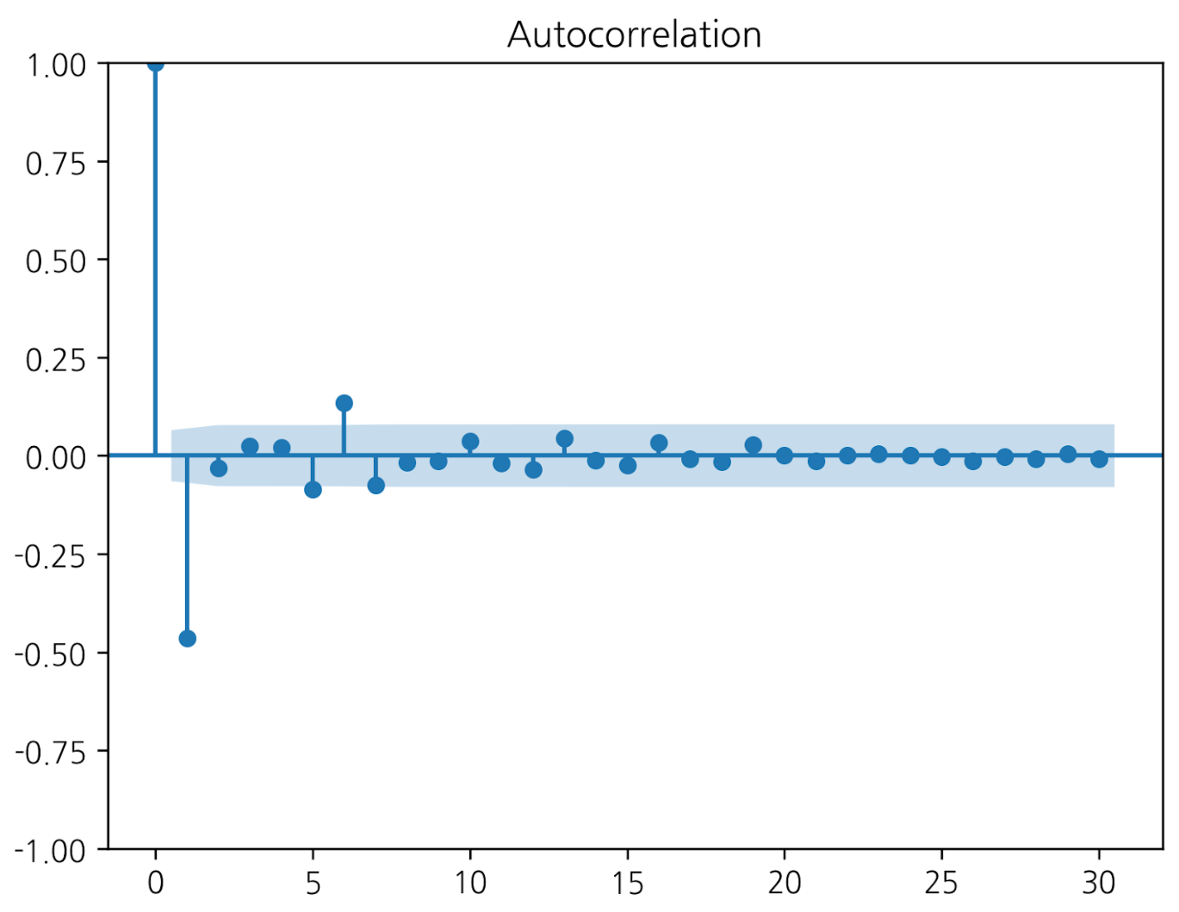
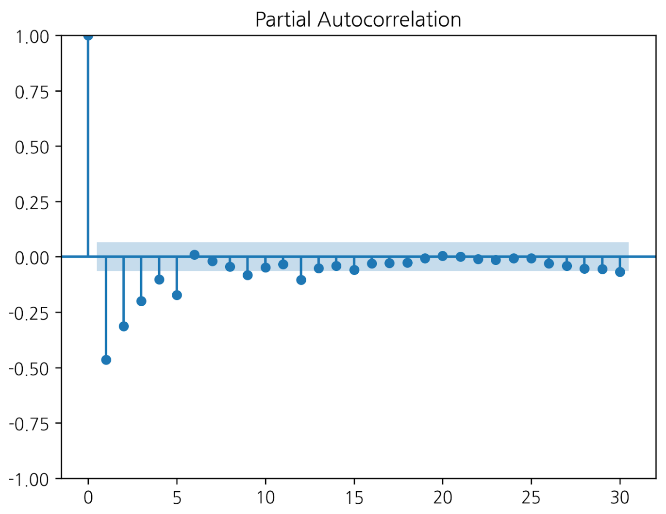
분석
01
기본모형 분석
정상성 검증
d(차분) | ADF | P-value | 비고
0 | 0.3566 | 0.9798 | 정상성 위반으로 1차 차분 진행
1 | -11.6224 | 2.36e-21 | p-value 만족하므로 1차 차분에서 정상성 만족
ADF 검증 → 차분 결정
ACF,PACF 검증 → p,q 범위 설정
AIC 가장 낮은 모델 선정 -> 최적 p,q 탐색
ACF & PACF
lag1 에서 강한 음의 spike
→ 이후 대부분 신뢰구간 안에 존재
q = 1보다 더 안정적으로 확인
→ q = 2 까지 최적 모델 찾기
lag1~5까지 신뢰구간 밖에 존재
P = 6까지 고려 가능
→ p =5 까지 최적 모델 찾기
seasonal도 동일한 방식으로 진행

Slide 16
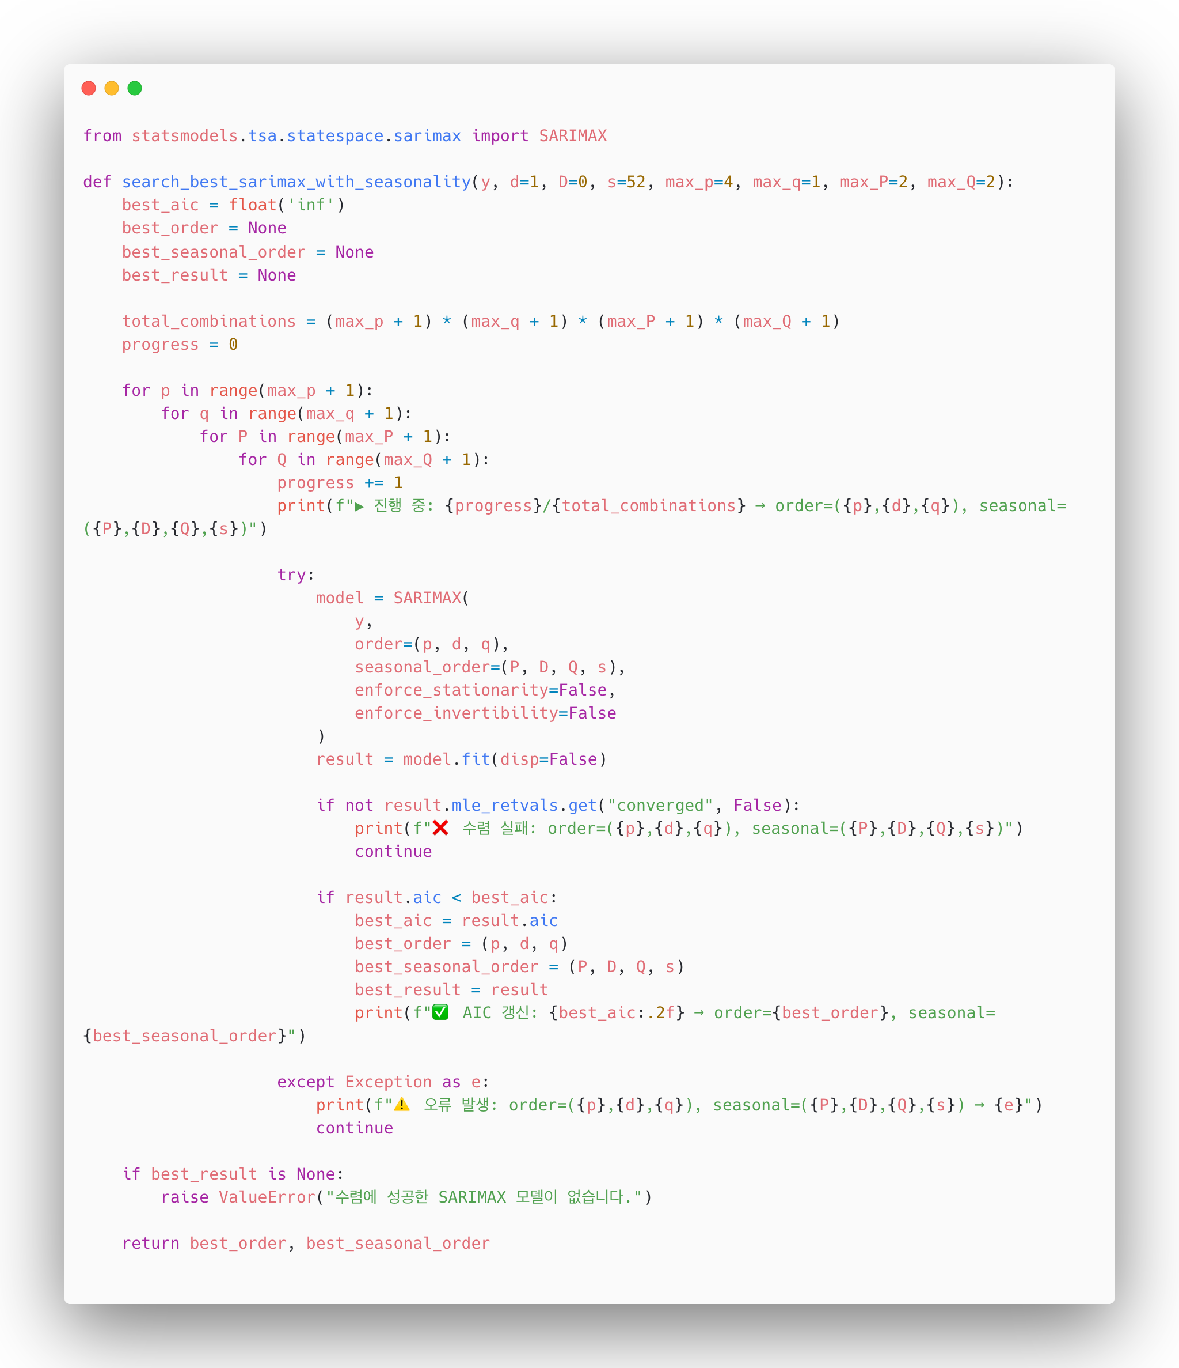
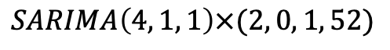
분석
01
기본모형 분석
최적 모델 선정
$$SARIMA\left(4, 1, 1\right)×(2, 0, 1, 52)$$
p: 자기회귀 차수
“이전 시점의 값을 얼마나 반영하는지”
d: 차분 횟수
“비정상 시계열을 정상화”
q: 이동평균 차수
“과거 예측 오차를 얼마나 반영하는지”
s : 주기
“계절성이 반복되는 간격”
최종 p, q 후보 : p = 0~5, q = 0~2
최종 p, d, q: (4, 1, 1)
최종 P, D, Q, s : (2, 0, 1, 52)
결과 해석
연도 설정 | 최적 모델 (p, d, q) X (P, D, Q, s) | AIC | BIC
‘07.12.15 ~ ‘25.05.31 | (4, 1, 1) X (2, 0, 1, 52) | 42724.84 | 42768.38
RMSE : 40억 1백만 원
R_squared : 0.9714

Slide 17
분석
02
총 판매금액 예측 모델
“ 당첨금 이월 시 다음 회차 판매금액은 증가한다. ”
가설 설정
희소성 효과:
더 많은 금액이 쌓이므로 소비자는 복권 구매 심리가 증가함
전망 이론 (Kahneman&Tversky):
소비자는 확률을 객관적으로 인식하지 못하고 큰 보상의 희박한 확률을 과대평가함
“ 1등 당첨금액 많을수록
다음 회차 판매금액 증가한다. ”
“ 1등 당첨자 많을수록
다음 회차 판매금액은 증가한다. ”
행동경제학 – 희망적 편향:
소비자는 복권의 실질 기대값보다
받을 수 있는 보상을 기준으로 판단함
행동경제학 – 희망적 편향:
소비자는 복권의 실질 기대값보다
받을 수 있는 보상을 기준으로 판단함
“ 소비자심리지수 낮을수록
다음 회차 판매금액 증가한다. ”
SARIMAX
“ 고정 당첨자 많을수록
다음 회차 판매금액 감소한다. ”
행동경제학 - 절박감 기반의 위험 감수성 증가:
소비자는 절망적 상황에서 더 높은 위험을 감수하며,
도피적 소비의 경향이 존재함
가용성 휴리스틱 :
고정 당첨자가 많아질수록 1등 당첨금이 줄어들고, 이는 가용성 휴리스틱이 유발하는 기대감과 도박 강화 효과를 약화시켜 다음 회차 판매금액 감소로 이어짐

Slide 18
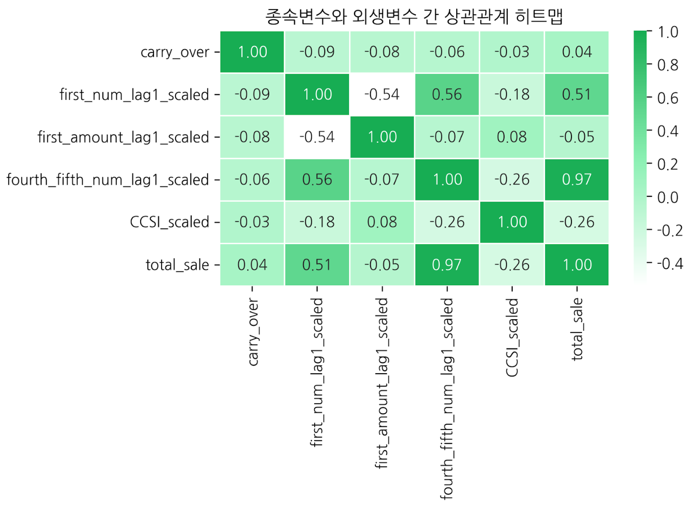
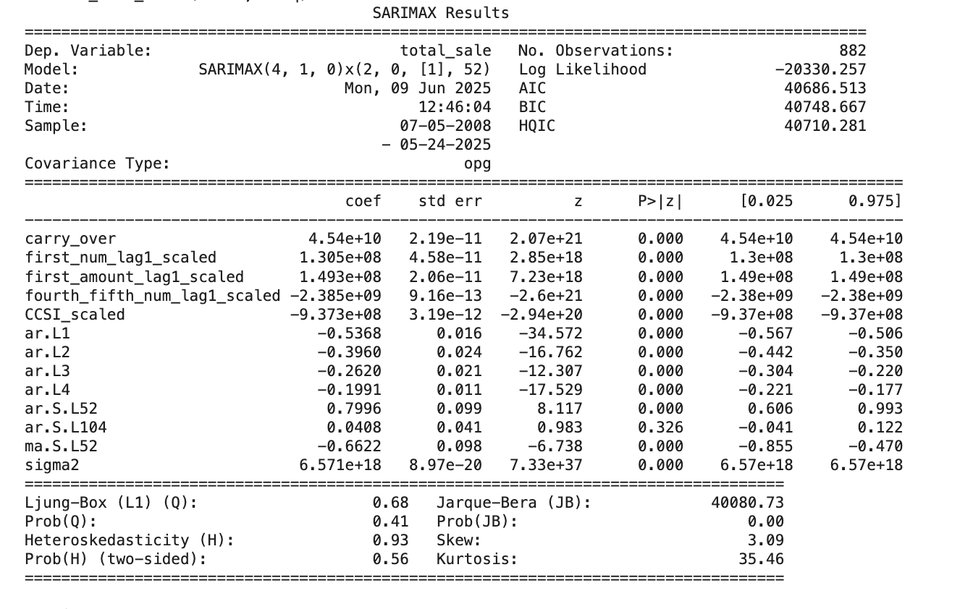
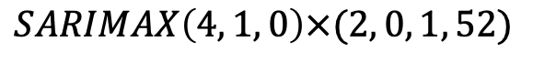
분석
02
총 판매금액 예측 모델
상관관계 분석
최적 모델 결과
$$SARIMAX\left(4, 1, 0\right)×(2, 0, 1, 52)$$
Ljung-Box 검정 p-value 0.41 (유의함)
Heteroskedasticity p-value 0.56 (유의함)
평균 판매금액 : 748억 원
RMSE : 28억 6천만 원
R_squared : 0.9851
외생변수 간 다중공선성 존재하여 수정 필요
변수 표준화 진행하여 다중공선성 해결

Slide 19
분석
02
총 판매금액 예측 모델
상관관계 분석
최적 모델 결과
$$SARIMAX\left(4, 1, 0\right)×(2, 0, 1, 52)$$
Ljung-Box 검정 p-value 0.41 (유의함)
Heteroskedasticity p-value 0.56 (유의함)
평균 판매금액 : 748억 원
RMSE : 28억 6천만 원
R_squared : 0.9851
외생변수 간 다중공선성 존재하여 수정 필요
변수 표준화 진행하여 다중공선성 해결
RMSE 41억 1백만 → 28억 5천만
R_squared 0.9714 → 0.9851

Slide 20
분석
02
총 판매금액 예측 모델
5가지 가설
가설에 대한 결과 해석
가설 1ㅣ
“ 당첨금 이월 시 다음 회차 판매금액 증가한다. ”
유의미하게 양(+)의 영향. 이월이 되면 판매금액 약 454억 증가 → 가설 1 채택
가설 2 ㅣ
“ 1등 당첨자 많을수록 다음 회차 판매금액 증가한다. ”
유의미하게 양 (+) 의 영향. 1등 당첨자 수 많을수록 판매금 증가 → 가설 2채택
1등 당첨금액 많을수록 다음 회차 판매금액 증가
개념 설명 시 구체적 시각 자료 제공
가설 3ㅣ
“ 1등 당첨금액 많을수록 다음 회차 판매금액 증가한다. ”
유의미하게 양 (+) 의 영향. 1등 당첨금 높을수록 판매금 증가 → 가설 3 채택
가설 4ㅣ
“ 고정 당첨자 많을수록 다음 회차 판매금액 감소한다. ”
유의미하게 음(-)의 영향. 고정 당첨자 많을수록 판매금 감소 → 가설 4 채택
가설 5 ㅣ
“ 소비자심리지수 낮을수록 다음 회차 판매금액 증가한다. ”
유의미하게 음(-)의 영향. CCSI 낮을수록 다음 회차 판매금 증가 → 가설 5 채택

Slide 21
다음과 같은 행동경제학 이론들이 국내 복권 6/45 판매 상황에서 “실제로 작동하고 있음을 확인”
1. 희망적 편향
소비자는 복권의 실질 기대값보다
받을 수 있는 보상을 기준으로 판단함
4. 가용성 휴리스틱
최근의 당첨 소식이나 체험이 존재하면
소비자는 당첨 가능성을 높게 평가하며,
자기효능감과 도박의 강화 경험으로
다음 회차 판매금액은 증가함
2. 희소성 효과
더 많은 금액이 쌓이므로 소비자는
복권 구매 심리가 증가함
5. 절박감 기반의 위험 감수성 증가
소비자는 절망적 상황에서 더 높은 위험을 감수하며,
도피적 소비의 경향이 존재함
3. 전망 이론 (Kahneman&Tversky)
소비자는 확률을 객관적으로 인식하지 못하고
큰 보상의 희박한 확률을 과대평가함
21

Slide 22
04
결론
결과 분석
시사점
분석 한계점

Slide 23
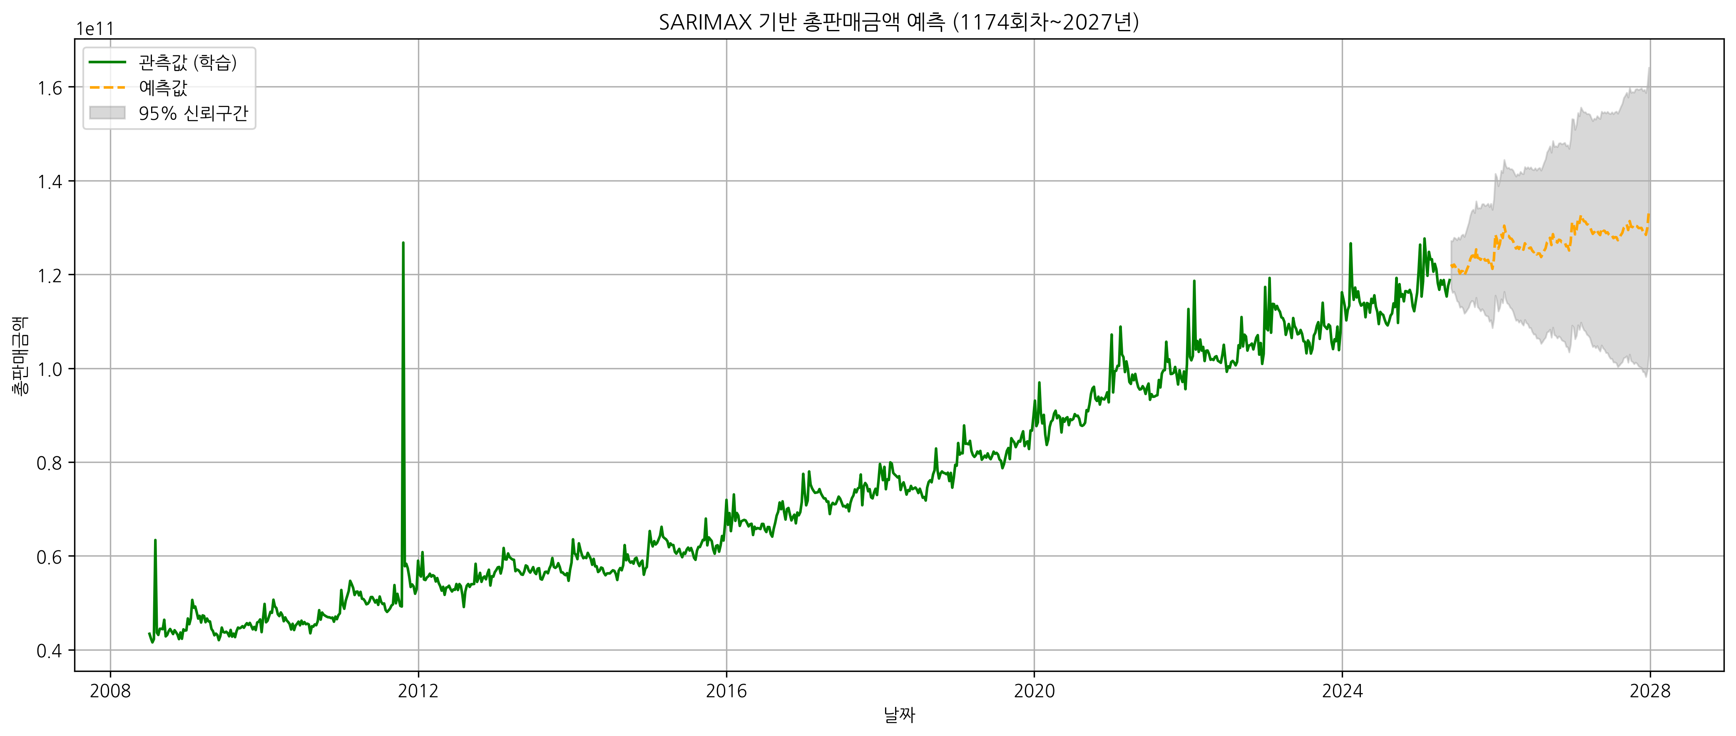
결론
01
결과 분석
판매금액 예측
2025년 하반기
복권 판매금액 예측
3조 1,900 억
2026년 전체
복권 판매금액 예측
2027년 전체
복권 판매금액 예측
6조 5,783 억
6조 7,415 억
SARIMAX 예측 결과 (단위: 원)

Slide 24



결론
01
결과 분석
정책기금 예측
42 %
65 %
1조 7,261억
2025년
공익지원사업 예산
6조 3,228억
2조 6,557억
2025년
총 판매금액
2025년
복권기금 예산
9,295억
2025년
법정배분 예산
35 %

Slide 25
결론
02
시사점
정책예산 규모 예측
소비자 관점의 분석
현실성 검증
SARIMAX를 통해서
‘25년 하반기부터 ‘27년의
복권기금 규모를
사전 추정
이월 여부, 당첨 금액 등 외생 변수에 따른 구매 반응 분석 소비자 심리 및 기대효용 변화가 판매량에 미치는 영향 분석
동행복권 홈페이지 실제 데이터
비교한 경우 비공개 편성 반영된
매년 5천 억원 정도의
일정한 오차(5천 억) 확인
“ ”
정부 차원에서 복권기금 사업을 장기적으로 설계하는 데에 기여할 수 있으며,
사회 복지, 공공정책, 저소득층 지원사업 등의 사전 기획 및 예산 편성의 보조적 역할이 가능함

Slide 26






결론
03
한계점
잔차의 정규성 미충족
도출한 최적 SRIMAX 모형에서
잔차의 정규성을 완벽하게 만족하지 못함
잔차의 정규셩 미충족
외생변수의 한계
외생변수로 포함된 지표들은 구조적 변화나
정책 개입에 따른 급격한 변동까지는 반영하지 못함
외생변수의 한계
모형적 한계
비선형 머신러닝 및 딥러닝 기법을 활용한
예측 성능 개선하여 더 나은 모델 구축 필요
모형적 한계

Slide 27
Q
N
A
경영경제데이터분석
팀프로젝트
김인환 서정훈 양성재 양지영 이수인 함익균

